Slide 1



EXACERBAÇÕES DA CRISE DE ASMA NO PS
Internato de Pediatria
Professora: Dra. Carmem Lívia
Interna : Andréia Fernandes Bastos
www.paulomargotto.com.br
Brasília, 6 de novembro de 2014

Slide 2
Controle da crise no Pronto-socorro
Exacerbações graves de asma são potencialmente fatais e os cuidados devem ser imediatos.
Mesmo com o tratamento adequado, aproximadamente 10 a 25% dos pacientes necessitam de internação.
Sempre realizar monitoramento da crise para o reconhecer os critérios de internação ou se necessidade de transferência para a UTI.
Os serviços de urgência devem prover condições para o tratamento imediato das crises .

Slide 3

Avaliação Inicial
  Avaliação clínica
  Sinais e Sintomas
  Sempre que possível, avaliação objetiva da limitação ao fluxo aéreo, por espirometria ou medição do PFE.
  Oximetria de pulso
    Avaliação acurada da gravidade
    Nunca interpretar isoladamente
Diretrizes da Sociedade Brasileira de Pneumologia e Tisiologia para o Manejo da Asma - 2012

Slide 4
Avaliação Inicial –Classificação
Sintomas | Moderada | Grave
Alteração consciência | não | Agitada, confusa
Oximetria | > 95% | < 92%
Pulsação | <100 Bpm | > 200 Bpm (0-3 anos) > 180 Bpm (0-5 anos)
Cianose | Ausente | Presente
Sibilos , chiado | Variável | Presente
GINA ,2014
  Na maioria dos casos exames complementares não são necessários .

Slide 5
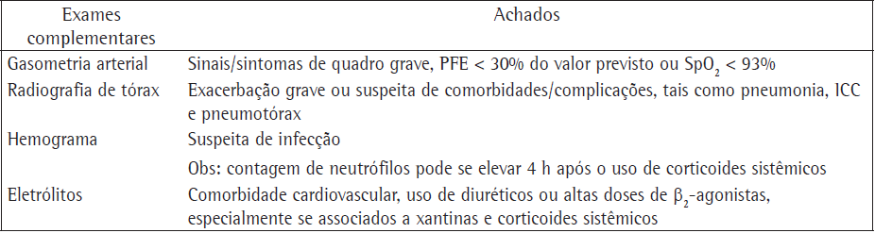
Necessidade exames complementares
  Avaliação do diagnóstico diferencial
  Presença de comorbidades
  Presença de complicações.
  .
Diretrizes da Sociedade Brasileira de Pneumologia e Tisiologia para o Manejo da Asma - 2012

Slide 6
Identificação de risco de evolução quase fatal/ fatal em menores cinco anos
Atenção especial
  Crianças com idade inferior a 12 meses
  Doses repetidas de β2-agonistas de curta ação nas primeiras horas após a crise
  Recidiva abrupta do quadro clínico apesar de tratamento adequado
A asfixia é a principal causa de óbito
  Doença mal controlada
  Tratamento precário (uso inadequado de CI )
Diretrizes da Sociedade Brasileira de Pneumologia e Tisiologia para o Manejo da Asma - 2012

Slide 7
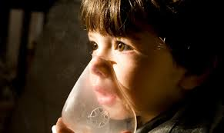
Manejo das exacerbações nos serviços de urgência
Tratamento baseado
  Quadro clínico
  Sempre que possível: avaliação objetiva da limitação ao fluxo aéreo (espirometria ou PFE)
  Oximetria de pulso
Oxigenoterapia
  Crianças: meta é manter a SpO2 ≥ 94-95%.
  Escolha do sistema
    Disponibilidade de equipamentos no serviço Hospitalar
    Baseada no grau de hipoxemia, nos sinais clínicos de disfunção respiratória e na adaptação/ conforto do paciente
Diretrizes da Sociedade Brasileira de Pneumologia e Tisiologia para o Manejo da Asma - 2012

Slide 8
Manejo das exacerbações nos serviços de urgência
Broncodilatadores de curta ação ( Ex: salbutamol)
Primeira medida tratamento
  Indicada também nas exacerbações graves
  Administração de doses repetidas de β2-agonistas por via inalatória, a cada 20 minutos na primeira hora
  Eficácia semelhante
    Inalador pressurizado acoplado a espaçador, valvulado ou não valvulado
    Nebulizadores (medicamento veiculado em 3-4ml de solução salina, com fluxos de 6-8L de oxigênio)
      Não deve usar água destilada para servir de veículo risco de agravamento .
Diretrizes da Sociedade Brasileira de Pneumologia e Tisiologia para o Manejo da Asma - 2012

Slide 9
Manejo das exacerbações nos serviços de urgência
Broncodilatadores de curta ação
  Ausência de resposta ao tratamento : considerar o uso de nebulização contínua.
  Salbutamol intravenoso
    Indicado para crianças sem resposta ao uso da via inalatória
    Infusão em bolus
Pode ser administrada conjuntamente à terapêutica convencional inalatória
Corticoides
  Sistêmicos
    Essenciais no tratamento da exacerbação
    Devem ser usados precocemente
    Reduzem a inflamação, aceleram a recuperação, reduzem recidivas e hospitalizações e diminuem o risco de asma fatal.
    Uso oral x intravenoso
      Efeito clínico equivalente, não há evidências para utilização dos CI
      em substituição aos orais ou parenterais

Slide 10
Drogas alternativas
  Brometo de ipratrópio ( Ex: berotec , atrovent)
    Usados em exacerbações mais graves
    Pode ser administrado em doses repetidas, juntamente ao β2-agonista de curta ação por nebulização ou por inalador pressurizado
    Os benefícios clínicos são mais marcantes na abordagem inicial das exacerbações
      Parece diminuir a necessidade de admissão hospitalar
  Sulfato de magnésio
    Exacerbações graves, sem resposta ao tratamento usual
    EC: Rubor , náuseas ,fraqueza, arreflexia e depressão respiratória
    Diretrizes da Sociedade Brasileira de Pneumologia e Tisiologia para o Manejo da Asma - 2012

Slide 11
  Aminofilina
    Não tem indicação como tratamento inicial
    Usados em Crises refratárias ao tratamento convencional: considerada como adjuvante.
    Estreita faixa terapêutica, alta frequência de interações medicamentosas
    EC: cardiovasculares, neurológicos e gastrointestinais
Diretrizes da Sociedade Brasileira de Pneumologia e Tisiologia para o Manejo da Asma - 2012

Slide 12
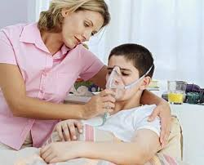
Avaliação da resposta ao tratamento
Reavaliação em 30-60 min após o tratamento inicial
  Reclassificação da gravidade
Atenção ao quadro Clínico :
  Sinais clínicos não se correlacionam bem com a intensidade da obstrução das vias aéreas.
  Melhor correlação com gravidade é a SpO2.
  Persistência de SpO2 < 92% após tratamento inicial com broncodilatador → hospitalização.
  Boa resposta ao tratamento, sem sinais de gravidade, com SpO2 > 95% e que atingiram PFE ou VEF1 ≥ 70% : Alta , domicílio
  Critérios clínicos de maior gravidade (SpO2 < 92%, valores de PFE ou VEF1 ≤ 50% após tratamento na emergência ou complicação)→ hospitalização
  Os critérios de internação devem ser menos rígidos para os pacientes com problemas socioeconômicos

Slide 13
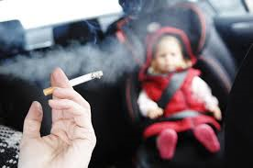
Tratamento na unidade de internação
Revisar potenciais fatores desencadeantes
  Aspectos relacionados ao controle ambiental
  Hábitos de vida (tabagismo passivo)
  Ácaros , animais domésticos e etc.
Corrigir e revisar o plano terapêutico
Estabelecer um plano de ação
  Orientar quanto à piora dos sintomas ou dos testes funcionais.
Diretrizes da Sociedade Brasileira de Pneumologia e Tisiologia para o Manejo da Asma - 2012
Diretrizes da Sociedade Brasileira de Pneumologia e Tisiologia para o Manejo da Asma - 2012
D

Slide 14
Conduta na alta dos serviços de urgência
Pacientes em condições de alta devem ser orientados:
  Iniciar ou manter medicação preventiva por via inalatória
    A introdução de CI na alta→ reduz a recidiva das crises
    Revisão da posologia e da técnica de uso dos dispositivos inalatórios
  Usar prednisona ou prednisolona, salvo exacerbações muito leves
    1 mg/kg/dia (máximo, 60 mg/dia), preferencialmente pela manhã, por 5-10 dias
  Encaminhamento para programas de educação em asma ou para consulta médica em até 7 dias após a alta
Diretrizes da Sociedade Brasileira de Pneumologia e Tisiologia para o Manejo da Asma - 2012

Slide 15

Necessidade de Transferência para UTI
Indicações:
  Necessidade de ventilação mecânica
  Parada cardiorrespiratória
  Hipercapnia, acidose (pH < 7,30) ou hipoxemia
  Níveis elevados de lactato sérico
  Hipotensão arterial ou arritmias cardíacas graves
  Persistência dos sinais e sintomas de gravidade a despeito do tratamento adequado
  Necessidade de monitorização acurada em função da gravidade da doença ou do tratamento a ser utilizado
Diretrizes da Sociedade Brasileira de Pneumologia e Tisiologia para o Manejo da Asma - 2012

Slide 16
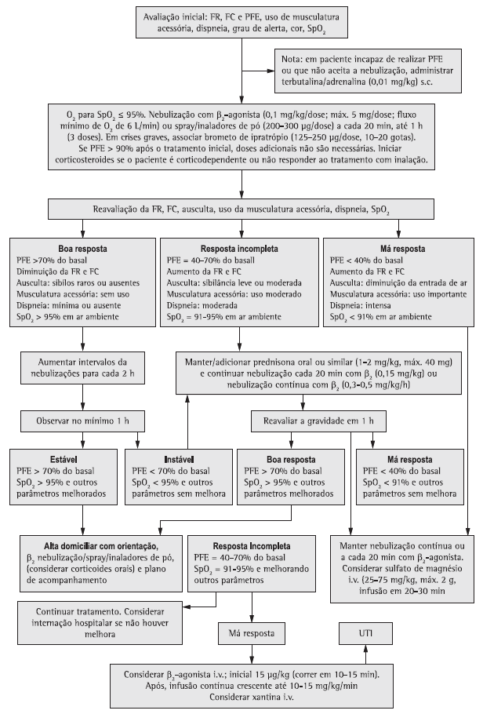

Slide 17
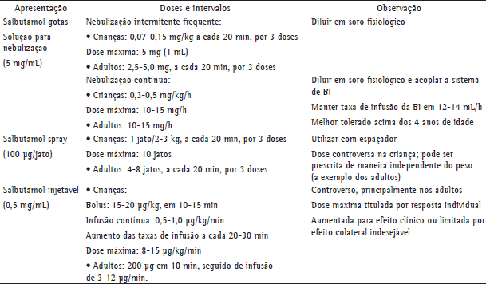

Slide 18
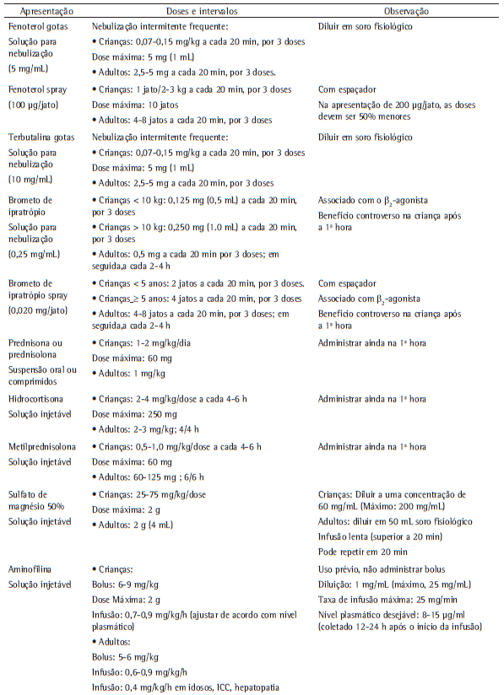

Slide 19
Caso Clínico
VGF, 5 anos , Feminina, Natural de Conselheiro Lafaiete, chega ao serviço de emergência por apresentar, tosse seca, intermitente, associada a sibilância e dispnéia importante. Ausência de febre, responde mal ao B2 e corticoide oral uso domiciliar . O quadro se repete todo mês.
Seu exame físico revela uma paciente afebril, com FR: 50 irpm e FC:115 bpm. A pulsação dela varia em amplitude com a respiração. A pressão arterial está normal, ela está pálida, apresenta redução do nível de consciência, cianose perioral e está utilizando musculatura acessória para respirar. A ausculta torácica revelou apenas sibilos fracos.

Slide 20
Qual o diagnóstico provável?
Exacerbação de asma
Qual o tratamento inicial?
Administração de oxigênio, de um beta-agonista por via inalatória e prednisona sistêmica.
A administração intravenosa de líquidos e de medicamentos é indicada para pacientes com esse grau de desconforto.
A determinação da gasometria arterial e a monitorização dos níveis de saturação de oxigênio ajudam a guiar as medidas terapêuticas adicionais.
Após estabilização , deverá ser obtida uma história médica e familiar pregressa (medicamentos, fatores precipitantes, frequência e gravidade dos episódios anteriores, hospitalizações ou internações anteriores em unidades de cuidados intensivos) e realizada uma revisão dos sistemas. Para determinar o tratamento subsequente.

Slide 21
Referências Bibliográficas
SBPT. Diretrizes para o manejo da asma. Jornal Brasileiro de Pneumologia. Vol 38. Abril de 2012.
www.ginasthma.org/ 2014.
http://www.asbai.org.br/revistas/vol343/V34N3-a05.pdf

